Slide 1
Đề tài 5: Đăng nhập một lần và ủy quyền
Nội dung
Đặt vấn đề
Giải pháp OpenID
Giải pháp OAuth
Giải pháp SSO
Người trình bày
Phạm Duy Hưng – CA170259
Bùi Nguyên Tùng – CA170262

Slide 2
Đặt vấn đề
Các ứng dụng bắt buộc người dùng tạo tài khoản để xác thực trước khi cung cấp chức năng dịch vụ
Về phía người dùng, phải ghi nhớ quá nhiều tên đăng nhập và mật khẩu của từng ứng dụng
➔ Cần có giải pháp hỗ trợ cho việc đăng nhập một lần duy nhất và có thể sử dụng thông tin xác thực đó cho mọi nơi

Slide 3
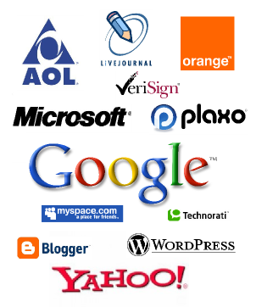
Giải pháp OpenID
Là một chuẩn mở và là một giao thức xác thực phân cấp
Cho phép người dùng có thể được xác thực bởi rất nhiều website (replying parties) sử dụng service của bên thứ 3.
Người dùng đăng nhập chỉ bằng một định danh số (digital identity) quản lý bởi duy nhất Identity Provider
Một số tổ chức lớn cho phép hoặc phát hành OpenID

Slide 4
Các tính năng của OpenID
Đăng ký thành viên nhanh và dễ dàng
Login nhanh và dễ dàng
Người dùng chỉ cần nhớ 1 username và 1 password
Tiệm cận đến khái niệm “web identity”
OpenID định danh bạn là duy nhất trên Internet
Tính an toàn bảo mật
Chỉ hợp nhất thông tin mà người dùng cho phép public
Tương tự như những phương thức hiện nay

Slide 5
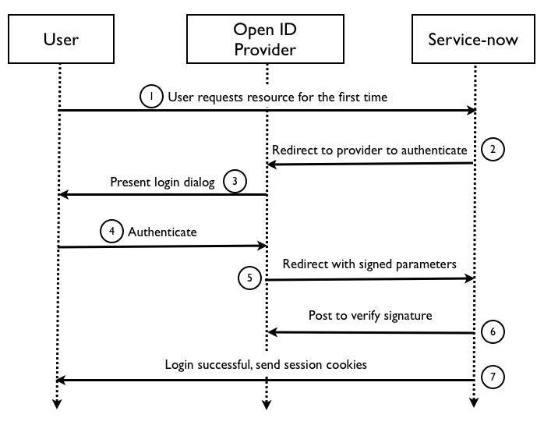
Mô hình hoạt động của OpenID
Người dùng truy cập tài nguyên của RP sử dụng OpenID
Notes:
1. User requests resource for the first time: người dùng yêu cầu một tài nguyên từ RP (Service Now) lần đầu tiên chưa có xác thực từ OP (yêu cầu không chứa OpenID URL parameters)
2. Redirect to provider to authenticate: RP chuyển yêu cầu tới OP với yêu cầu xác thực
3. Present login dialog: OP đòi người dùng cung cấp tài khoản
4. Authenticate: Người dùng đăng nhập tài khoản và xác thực thành công
5. Redirect with signed parameters: OP gửi một yêu cầu, bao gồm cả OpenID URL tới RP
6. Post to verify signature”: RP xác nhận lại yêu cầu với OP
7. Login successful, send session cookies: RP đã được người dùng đăng nhập với tham số “user_key”.

Slide 6
Nhược điểm của OpenID
Triển khai OpenID
Public provider phải đảm bảo server đủ mạnh để quá trình xác thực diễn ra nhanh chóng
Developer phải am hiểu về bảo mật và webservice
Chưa đồng bộ hóa thông tin lưu trữ người dùng giữa các provider lớn như Yahoo, Google, Windows Live
Bảo mật với OpenID
Giải pháp cho việc người dùng bị đánh lừa chuyển đến trang yêu cầu xác thực username và password của Provider giả

Slide 7
Giải pháp OAuth

Slide 8
Giải pháp OAuth
Chức năng đăng nhập các website thông qua tài khoản Facebook, Google
Là một phương thức chứng thực giúp các ứng dụng có thể chia sẻ tài nguyên với nhau mà không cần chia sẻ thông tin username và password
Auth mang 2 ý nghĩa:
Authentication: xác thực người dùng thông qua việc đăng nhập
Authorization: cấp quyền truy cập vào các Resource

Slide 9
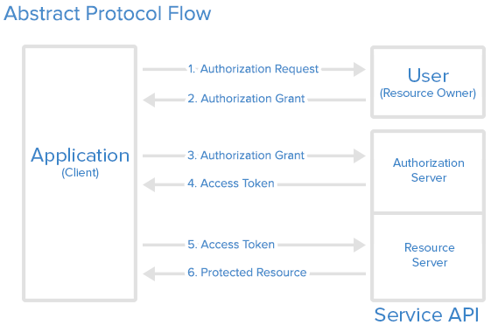
Cơ chế hoạt động của OAuth
Có 4 đối tượng cần chú ý
Resource owner, client, authorization server, resource server
Sơ đồ luồng hoạt động của OAuth2
Notes:
Các thuật ngữ hay sử dụng trong OAuth:
Authorization Grant: cấp ủy quyền
Resource Owner: Người sở hữu tài nguyên hay chính là người dùng (user)
Authorization server: máy chủ ủy quyền
Resource server: máy chủ tài nguyên
Authorization code: mã ủy quyền.
Access token: thẻ truy nhập, giống như thẻ ra vào tòa nhà, khi có thẻ này bạn có thể vào các vùng dữ liệu để sử dụng.
Refresh token: thẻ yêu cầu cấp mới, khi các thẻ truy nhập hết hạn sẽ dùng thẻ yêu cầu cấp mới để hệ thống máy chủ ủy quyền cấp mới access token.
1. Application yêu cầu ủy quyền để truy cập vào Resource Server thông qua User
2. Nếu User ủy quyền cho yêu cầu trên, Application sẽ nhận được giấy ủy quyền từ phía User (dưới dạng một token string nào đó chẳng hạn)
3. Application gửi thông tin định danh (ID) của mình kèm theo giấy ủy quyền của User tới Authorization Server
4. Nếu thông tin định danh được xác thực và giấy ủy quyền hợp lệ, Authorization Server sẽ trả về cho Application access_token. Đến đây quá trình ủy quyền hoàn tất.
5. Để truy cập vào tài nguyên (resource) từ Resource Server và lấy thông tin, Application sẽ phải đưa ra access_token để xác thực.
6. Nếu access_token hợp lệ, Resource Server sẽ trả về dữ liệu của tài nguyên đã được yêu cầu cho Application.
Luồng hoạt động thực tế có thể sẽ khác nhau tùy thuộc vào việc ứng dụng sử dụng loại ủy quyền (authorization grant type) nào, trên đây chỉ là ý tưởng chung để thực hiện.

Slide 10
Đăng ký ứng dụng
Đăng ký thông tin với bên cung cấp dịch vụ (e.g. Facebook)
Application name: tên ứng dụng
Application website: web của ứng dụng
Redirect URI hay Callback URL: đường dẫn trỏ về ứng dụng để nhận kết quả, khi đường dẫn này kích hoạt bạn có thể nhận được các thông tin như mã ủy quyền hoặc access token
Khi ứng dụng được đăng ký, dịch vụ sẽ sinh ra cặp dữ liệu
Client Id: để nhận diện ứng dụng
Client Secret: một mã bí mật được sử dụng để xác thực ứng dụng
Dịch vụ làm thế nào để cấp ủy quyền cho ứng dụng?

Slide 11
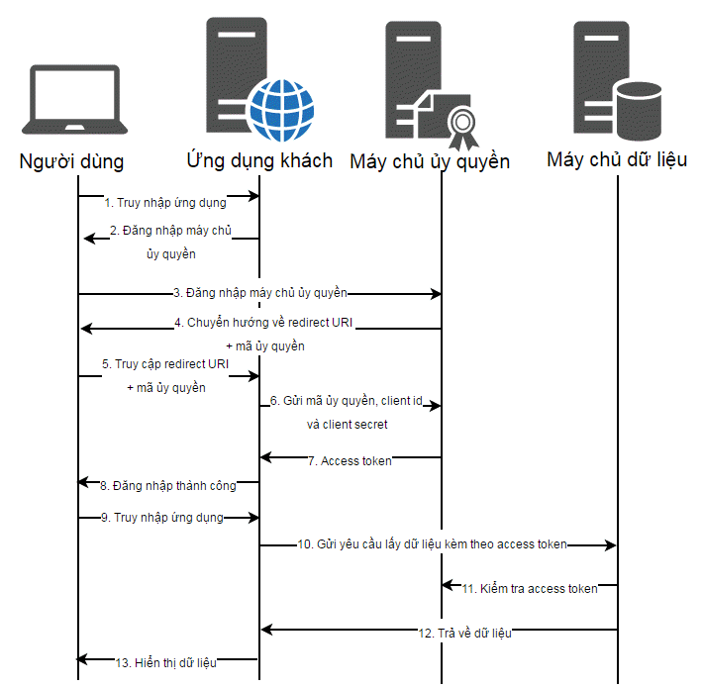
Cấp ủy quyền I – mã ủy quyền
Ứng dụng yêu cầu người dùng đăng nhập máy chủ ủy quyền
Notes:
Loại ủy quyền sử dụng mã ủy quyền được sử dụng phổ biến nhất vì nó được tối ưu hóa cho các ứng dụng phía máy chủ, nơi mã nguồn không được công khai do đó các thông tin ứng dụng như client id và client secret được quản lý tốt.
ứng dụng phải có khả năng tương tác với người dùng (ví dụ, ứng dụng phải thiết lập được các giao diện yêu cầu người dùng đăng nhập máy chủ ủy quyền như “nút đăng nhập sử dụng Facebook”) và nhận mã ủy quyền từ người dùng thông qua các giao diện.
1) Người dùng truy nhập vào ứng dụng
2) Ứng dụng đưa ra màn hình có nút “đăng nhập bằng Facebook, Google, Twitter”
3) Người dùng đăng nhập máy chủ ủy quyền, tức là đăng nhập vào Facebook, Google, Twitter (người dùng để ý thì các đường link đăng nhập này chính xác là của Facebook, Google hoặc Twitter…).
4) Facebook, Google, Twitter… sau khi kiểm tra sẽ hiển thị các cảnh báo về quyền hạn của ứng dụng.
5) Người dùng xác nhận cấp quyền cho ứng dụng và cũng là thực hiện chạy redirect URI kèm theo mã ủy quyền.
https://application.com/callback?code=AUTHORIZATION_CODE
6) Ứng dụng đã có mã ủy quyền và có thể thực hiện yêu cầu máy chủ ủy quyền cung cấp access token bằng cách gửi đi client id, client secret và mã ủy quyền ở dạng POST
https://authorization-server.com/oauth/token?client_id=CLIENT_ID&client_secret=CLIENT_SECRET&grant_type=authorization_code&code=AUTHORIZATION_CODE&redirect_uri=CALLBACK_URL
7) Máy chủ ủy quyền kiểm tra client id, client secret, mã ủy quyền (authorization code) nếu không thấy bất thường sẽ gửi trả lại ứng dụng access token.
8) Như vậy, người dùng đã được xác thực, các bước tiếp theo từ 9-13, người dùng yêu cầu dữ liệu nào, ứng dụng sẽ sử dụng access token để lấy dữ liệu từ máy chủ tài nguyên.

Slide 12
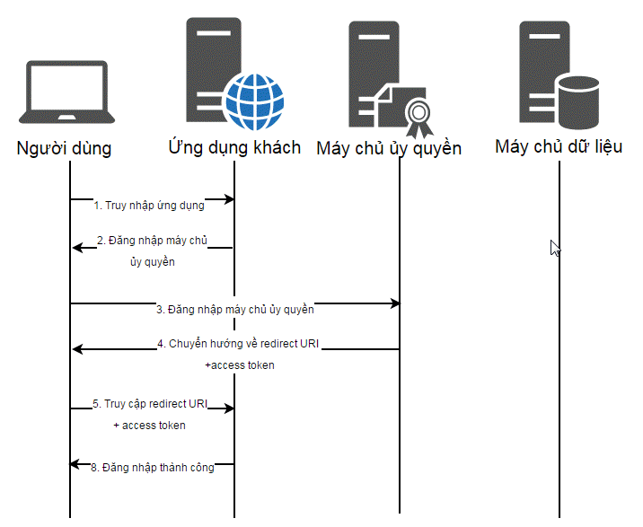
Cấp ủy quyền II – ngầm định
Các ứng dụng trên cùng một thiết bị cá nhân tự động xác thực
Notes:
1) Người dùng truy cập ứng dụng
2) Ứng dụng hiển thị đăng nhập máy chủ ủy quyền cũng chính là gửi request đến máy chủ ủy quyền link có dạng như sau:
https://authorization-server.com/oauth/authorize?response_type=token&client_id=CLIENT_ID&redirect_uri=CALLBACK_URL&scope=read
3) Người dùng nhập thông tin vào màn hình trên.
4) Máy chủ ủy quyền kiểm tra nếu không có bất thường sẽ chuyển hướng người dùng về redirect URI kèm theo access token.
https://application.com/callback#token=ACCESS_TOKEN
5) Ứng dụng nhận được access token do người dùng nhấn vào link trên.
8) Người dùng được xác thực
9 – 13) Tiếp theo cũng giống cấp ủy quyền bằng mã ủy quyền, ứng dụng sử dụng access token để lấy dữ liệu do người dùng ủy quyền thực hiện.

Slide 13
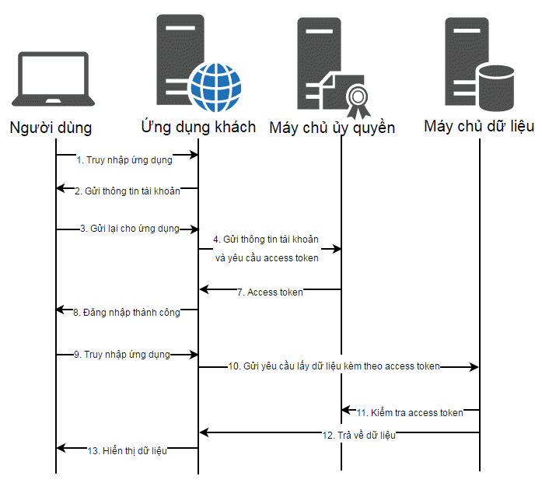
Cấp ủy quyền III – thông tin người dùng
Người dùng cấp username và password cho ứng dụng
Notes:
Người dùng cung cấp thông tin bao gồm username và password trực tiếp cho ứng dụng, khi đó ứng dụng sẽ dùng thông tin này yêu cầu máy chủ ủy quyền cấp access token. Loại ủy quyền này chỉ sử dụng khi các ứng dụng được người dùng tin tưởng hay ứng dụng là một thành phần trong hệ thống lớn trong đó máy chủ ủy quyền, máy chủ tài nguyên cũng là thành phần trong hệ thống đó.
Ứng dụng A sẽ sử dụng thông tin người dùng (username, password) yêu cầu Facebook cấp access token, request này dạng POST và URL có dạng như sau:
https://oauth.example.com/token?grant_type=password&username=USERNAME&password=PASSWORD&client_id=CLIENT_ID

Slide 14
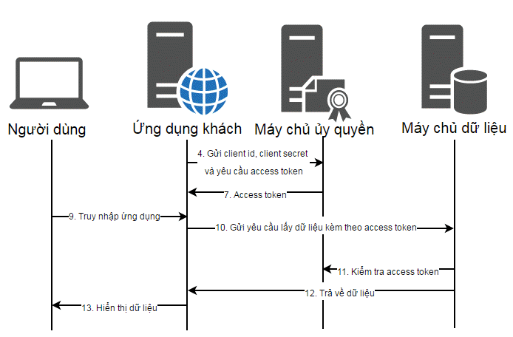
Cấp ủy quyền IV – thông tin ứng dụng
Ứng dụng cần truy cập tài nguyên từ máy chủ tài nguyên
Notes:
Trường hợp này thường dùng khi ứng dụng cần truy nhập tài nguyên hoặc gọi các phương thức từ máy chủ tài nguyên, các tài nguyên này không phụ thuộc vào người dùng xác định (tài nguyên dùng chung).
Ứng dụng yêu cầu access token bằng cách gửi đi các thông tin bí mật gồm client id và client secret đến máy chủ ủy quyền. Thực tế là ứng dụng khách gửi request dạng POST với đường link có kiểu cách như sau:
https://oauth.example.com/token?grant_type=client_credentials&client_id=CLIENT_ID&client_secret=CLIENT_SECRET

Slide 15
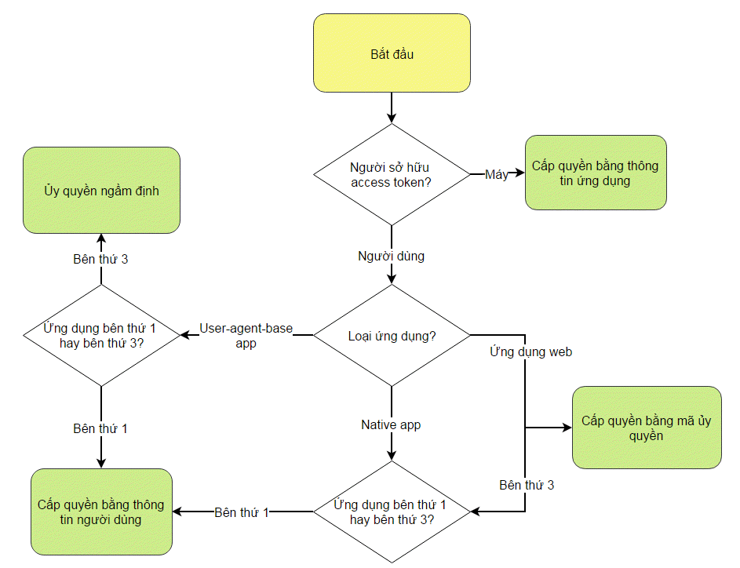
Nên sử dụng loại cấp ủy quyền nào?

Slide 16
Giải pháp SSO

Slide 17
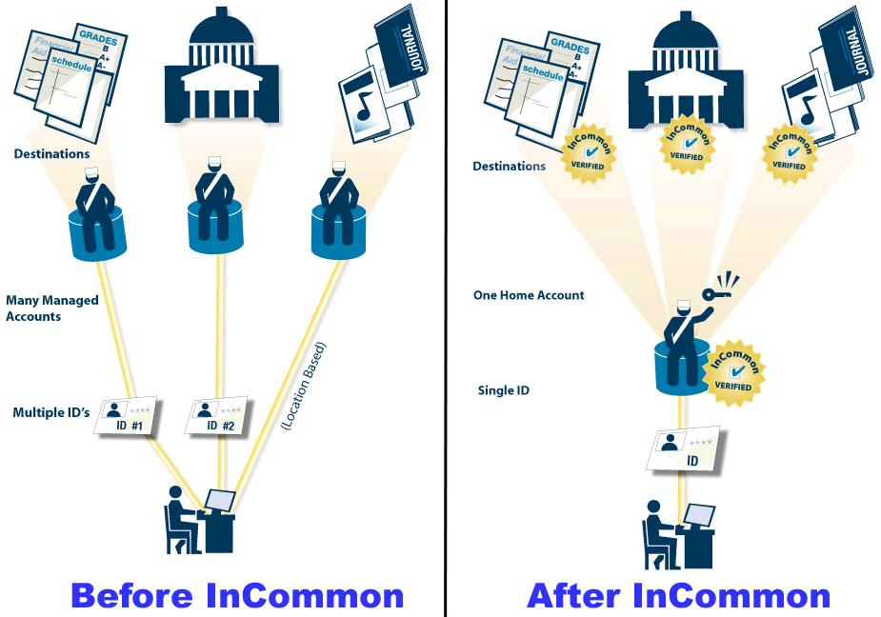
Giải pháp SSO
Single Sign-On
Người sử dụng dùng tài khoản đăng nhập chỉ một lần và có thể sử dụng nhiều ứng dụng trong cùng một tổ chức một cách liên tục mà không cần phải nhập lại thông tin

Slide 18
Phân loại – Web SSO
SSO trên web được sử dụng dưới các dạng
Single Domain: khi xác thực thành công vào domain.com, người dùng đồng thời được xác thực vào các sub-domain.com
Multi Domain: khi xác thực thành công vào facebook.com, người dùng đồng thời được xác thực vào example.com
Các SSO được sử dụng phổ biến trên Web
OpenID
OpenSSO
JOSSO (Java Open SSO)
CAS (Central Authenticate Service)
Notes:
Các yêu cầu của Web SSO

Slide 19
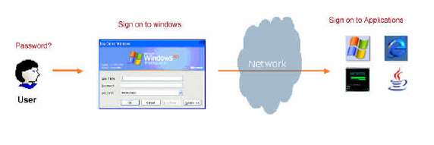
Phân loại – Non-web SSO
Hệ thống của Microsoft cho Windows – Microsoft Office SharePoint Server
Notes:
Các doanh nghiệp hiện nay thường sử dụng Microsoft Windows ® là hệ điều hành chính dành cho người dùng máy tính để bàn truy cập các ứng dụng doanh nghiệp đa dạng, ứng dụng thường có yêu cầu an ninh khác nhau và phải đăng nhập cho các dịch vụ khác nhau.

Slide 20
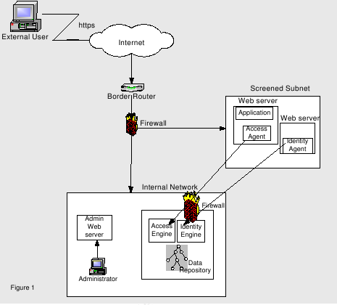
Kiến trúc SSO – cho các ứng dụng Internet
Các webserver và các ứng dụng cho phép truy cập Internet được đặt trong phân vùng riêng
Notes:
Ứng dụng ra ngoài Internet phải đối mặt với rất nhiều cuộc tấn công và do đó việc bảo vệ theo chiều sâu được sử dụng như một nguyên tắc trong kiến trúc SSO để bảo đảm an ninh tối đa cho các ứng dụng. Các web server và ứng dụng cho phép truy cập vào internet nên được đặt trong phân vùng riêng (DMZ). Các công cụ truy cập, quản lý máy chủ và lưu trữ dữ liệu đặt trong mạng nội bộ.
Các giao tiếp giữa người dùng và máy chủ web có thể được bảo mật bằng cách sử dụng SSL(Secure Socket Layer) tránh bị ăn cắp user đăng nhập và mật khẩu được truyền đi dưới dạng văn bản không mã hóa.
Sử dụng tường lửa chỉ cho phép các máy chủ ứng dụng giao tiếp với nhau tại các dịch vụ được chỉ định và từ chối tất cả các truy cập khác. Điều này làm giảm rủi ro các chương trình độc hại như Trojan gửi các lưu lượng giả vào các máy chủ ứng dụng từ mạng internet.

Slide 21
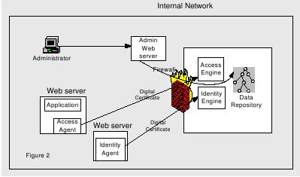
Kiến trúc SSO – cho mạng nội bộ
Tương tự như kiến trúc trước, nhưng tất cả các thành phần của kiến trúc được đặt trong mạng nội bộ

Slide 22
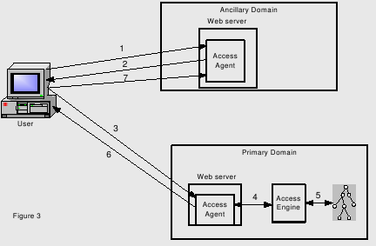
Kiến trúc SSO – cho nhiều tên miền
Sử dụng một tên miền chính và các tên miền phụ trợ
Notes:
các bước:
1. Người dùng sử dụng trình duyệt của mình để truy cập vào một nguồn tài nguyên được bảo vệ bởi một chính sách truy cập trong các miền phụ.
2. Miền phụ gửi một phản hồi đến người dùng để chuyển hướng đến miền chính để xác thực.
3. Truy cập miền chính qua thành phần xác thực người dùng, quyền hạn truy cập để kiểm tra và cấp phép.
4. Gửi thông tin xác thực và ủy quyền trở lại trình duyệt của người sử dụng, sau khi nhận được thông tin từ các công cụ truy cập, cookie được thiết lập trên trình duyệt của người dùng cho các tên miền chính.
Khi người dùng nhấp vào nút đăng xuất trên một trang web trong miền phụ các máy chủ web trong miền phụ sẽ hủy các cookie đặt cho người sử dụng và chuyển hướng người dùng đến miền chính với các thông tin hủy cookie người dùng. Các máy chủ web trong tên miền chính hủy các cookie của nó lưu cho người sử dụng và người sử dụng thoát khỏi ứng dụng.

Slide 23
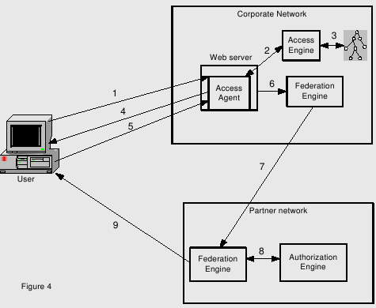
Kiến trúc SSO – SSO chéo
Có thêm phần xác thực giữa các hệ thống SSO với nhau
Notes:
Các bước :
- Người dùng truy cập một ứng dụng trên các trang web của ứng dụng trên hệ thống SSO của mình.
- Người sử dụng được xác thực và ủy quyền để truy cập ứng dụng và được thiết lập một cookie trên trình duyệt của người dùng.
- Người dùng sau đó nhấp chuột vào liên kết đưa người sử dụng một ứng dụng duy trì trên một trang web đối tác (hệ thống SSO khác)
- Các công cụ kết nối sử dụng cookie của trình duyệt người dùng để đóng gói nó như là một SAML (Security Assertion Markup Language) và sau đó chuyển hướng nó vào thành phần kết nối trong mạng SSO đối tác.
- Hệ thống kết nối bên SSO đối tác xác nhận SAML được gửi từ đối tác SSO đã được tin cậy, sau đó kiểm tra và cấp phép cho phép người dùng truy cập vào ứng dụng.

Slide 24
Nhận xét SSO
Ưu điểm
Người dùng chỉ cần nhớ một cặp username/password
Người quản trị thay đổi và cập nhật thông tin được bảo mật của người dùng dễ dàng hơn so với việc thay đổi ở từng hệ thống riêng lẻ
Giảm dung lượng cơ sở dữ liệu quản lý thông tin đăng ký và tránh được các xung đột do phải xử lý mật khẩu của các hệ thống khác nhau
Nhược điểm
Phức tạp trong việc tích hợp các hệ thống con có nền phần cứng và phần mềm khác nhau
Bảo mật ở hệ thống con không tốt thì đối tượng tấn công có thể tác động tới toàn bộ hệ thống

Slide 25
Thank you

